Slide 1
Project Communications Management

Slide 2
Group discussion: Case study
Tình huống giao tiếp dựa trên một sự kiện có thật giữa bộ phận IT và bộ phận bán hàng trong công ty fintech
10AM sáng ngày thứ 4: Anh B (Kỹ thuật hỗ trợ) nhận được email từ chị A (Chuyên viên bộ phận nghiệp vụ)
Chị A: Em ơi hệ thống có lỗi, em vào xử lý giúp chị được không ?
Anh B: Chị ơi, chị có thể gửi file log giúp em được không ?
8h30 AM Sáng ngày thứ 5
Chị A: Em ơi hệ thống có lỗi, em vào xử lý giúp chị được không ?
Anh B: Chị ơi, chị không gửi file log thì em làm sao có thể xử lý cho chị được ah
9AM Sáng ngày thứ 6:
Chị A: Em ơi hệ thống có lỗi, em vào xử lý giúp chị được không ? <Copy file log dài tầm 20 trang A4>
Anh B: Chị ơi, chị paste vào email như thế này thì em làm sao xử lý được ....
3AM 15 Chiều thứ 6
Chị A: Em ơi, chị đã làm theo những gì em nói, xử lý hay không là tuỳ em
CC: Sếp bộ phận X, sếp bộ phận Y
Anh B: (Kỹ thuật hỗ trợ): Ớ ....
Notes:
4 phút
Câu hỏi thảo luận:
Nguyên nhân vì sao dẫn đến sự kiện này ?
Nếu anh/chị là cấp trên của anh B, anh/chị sẽ giải pháp chủ động (proactive, prevention action) nào để tình huống trên không lặp lại.
==================
Nguyên nhân:
Giao tiếp chưa hiệu quả
Không có quy trình
Không chủ động và tích cực
Giải pháp:
Cần quy định trước quy trình phối hợp xử lý vấn đề
Tăng cường tương tác giao lưu nội bộ
Nên chọn cách tương tác hiệu quả hơn là dùng email

Slide 3
Group discussion: Lên kế hoạch giao tiếp
Lên kế hoạch giao tiếp với 2 stakeholders quan trọng trong dự án:
Stakeholder đó là ai? Họ cần những thông tin gì ? Nhu cầu thông tin của họ là gì ?
Nhu cầu thông tin đó có thể thỏa mãn qua hình thức giao tiếp nào ?
Kênh giao tiếp là gì ?
Nội dung giao tiếp ?
Thời gian/ Tần suất giao tiếp ?
Trường hợp khẩn cấp liên hệ qua kênh nào ?
Có cần mã hoá gì không ?
Có lưu ý gì đặc biệt không ?
Notes:
4 phút
Nhóm 6
BGD:
Báo cáo tiến độ - Email
Nội dung: báo cáo tiến độ dự án
Thời gian: Tuần 1 lần
Khẩn cấp: gặp trực tiếp/ đt
Mã hóa: không
Lưu ý đặc biệt: Nếu không trả lời mail
TP Tài chính
Email/ đt/ gặp trực tiếp
Nội dung: Tiến độ dự án => mốc thanh toán, đòi tiền…v..v.
Thời gian: Linh động khi cần
Khẩn cấp: Gặp / đt
Mã hóa: không
Lưu ý: Không

Slide 4
Communication Management Plan Sample
ID | Bên liên quan/ Nhóm bên liên quan (Stakeholders) | Nhu cầu thông tin (Communication Need) | Phương thức giao tiếp (Communication method) | Thời điểm/ Tần suất (Time Frame/ Frequency) | Kênh/ phương tiện giao tiếp (Chanel/ Media) | Người chịu trách nhiệm (Owner)
1 | Sponsor: Trần Thị Lan Anh | Được báo cáo về tiến độ dự án | Báo cáo định kỳ | Hàng tuần | Báo cáo qua email, văn bản. | PM
2 | Trưởng nhóm QL Chất lượng: Trần Nhật Thế Vương | Báo cáo kiểm tra chất lượng | Email Báo cáo chất lượng | Hàng tuần Theo mốc thời điểm cụ thể | Họp trực tiếp, email, chat | Chuyên viên Giám sát thi công
3 | Trưởng nhóm QL Mua sắm: Nguyễn Trung Kiên | Tiến độ dự án Tiến độ cung ứng | Email Báo cáo tiến độ | Hàng tuần Theo mốc cụ thể | Họp trực tiếp, email, chat | Chuyên viên phụ trách mua sắm

Slide 5
Group discussion : Xếp vào vị trí phù hợp
Noise
Decode
6
Noise
Transmit
Message
4
5
Sender
1
3
2
Encode
Medium
7
Receiver
Notes:
3 phút

Slide 6
Group discussion
Lớp có 16 học viên + giảng viên. Tính toán số kênh giao tiếp trong lớp học
Thêm 2 trợ giảng vào trong lớp. Có thêm bao nhiêu kênh giao tiếp ?
Notes:
2 phút

Slide 7
Group discussion : Mức độ tương tác
Mức độ tương tác
Cao nhất | Face to face
 | Phone
 | Instant messaging
 | Email
 | Paper
 | Video recording
Thấp nhất | Audio recording
Paper
Phone
Instant
messaging
Audio recording
Email
Video recording
Face-to-face
with whiteboard

Slide 8
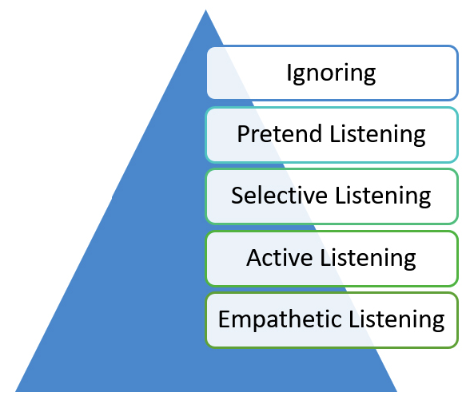
Group discussion : Phân biệt 5 cấp độ lắng nghe
Phớt lờ, bỏ qua
Giả vờ nghe
Nghe có chọn lọc
Nghe chủ động
Nghe thấu cảm
(Lắng nghe sâu)

Slide 9
Group discussion: Xây dựng Meeting Todo-list
Liệt kê những việc cần làm để tổ chức một buổi họp hiệu quả
Trước | Trong | Sau
 | Kiểm soát thời gian Có người chủ trì Xác định hành động tiếp theo | Có meeting minutes + gửi
Xác định đúng thành viên
Soạn Agenda cuộc họp
Đặt phòng họp - hình thức họp
Xác định mục đúng mục tiêu
Khiến mng hiểu rõ trách nhiệm
Notes:
4 phút

Slide 10
Group discussion : Phân biệt các loại báo cáo
Các loại báo cáo
Status report: Báo cáo trạng thái
Variance report: Báo cáo sai lệch
Progress report: Báo cáo tiến độ
Trend report: Báo cáo xu hướng
Forecast: Dự báo
Câu hỏi thảo luận:
Báo cáo trạng thái và báo cáo tiến độ khác nhau như thế nào ?
Báo cáo xu hướng và dự báo khác nhau như thế nào ?

Slide 11
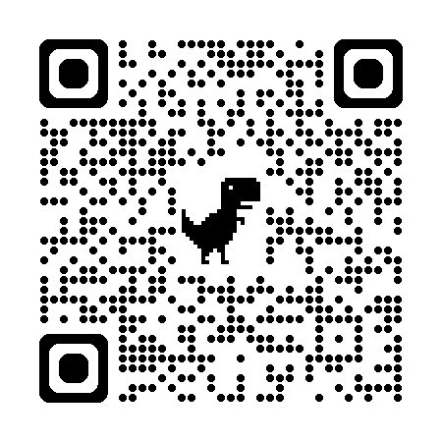
Group discussion
Nội dung nào mới biết?
Nội dung nào cảm thấy thú vị?
Nội dung nào sẽ áp dụng vào công việc?

